Slide 1
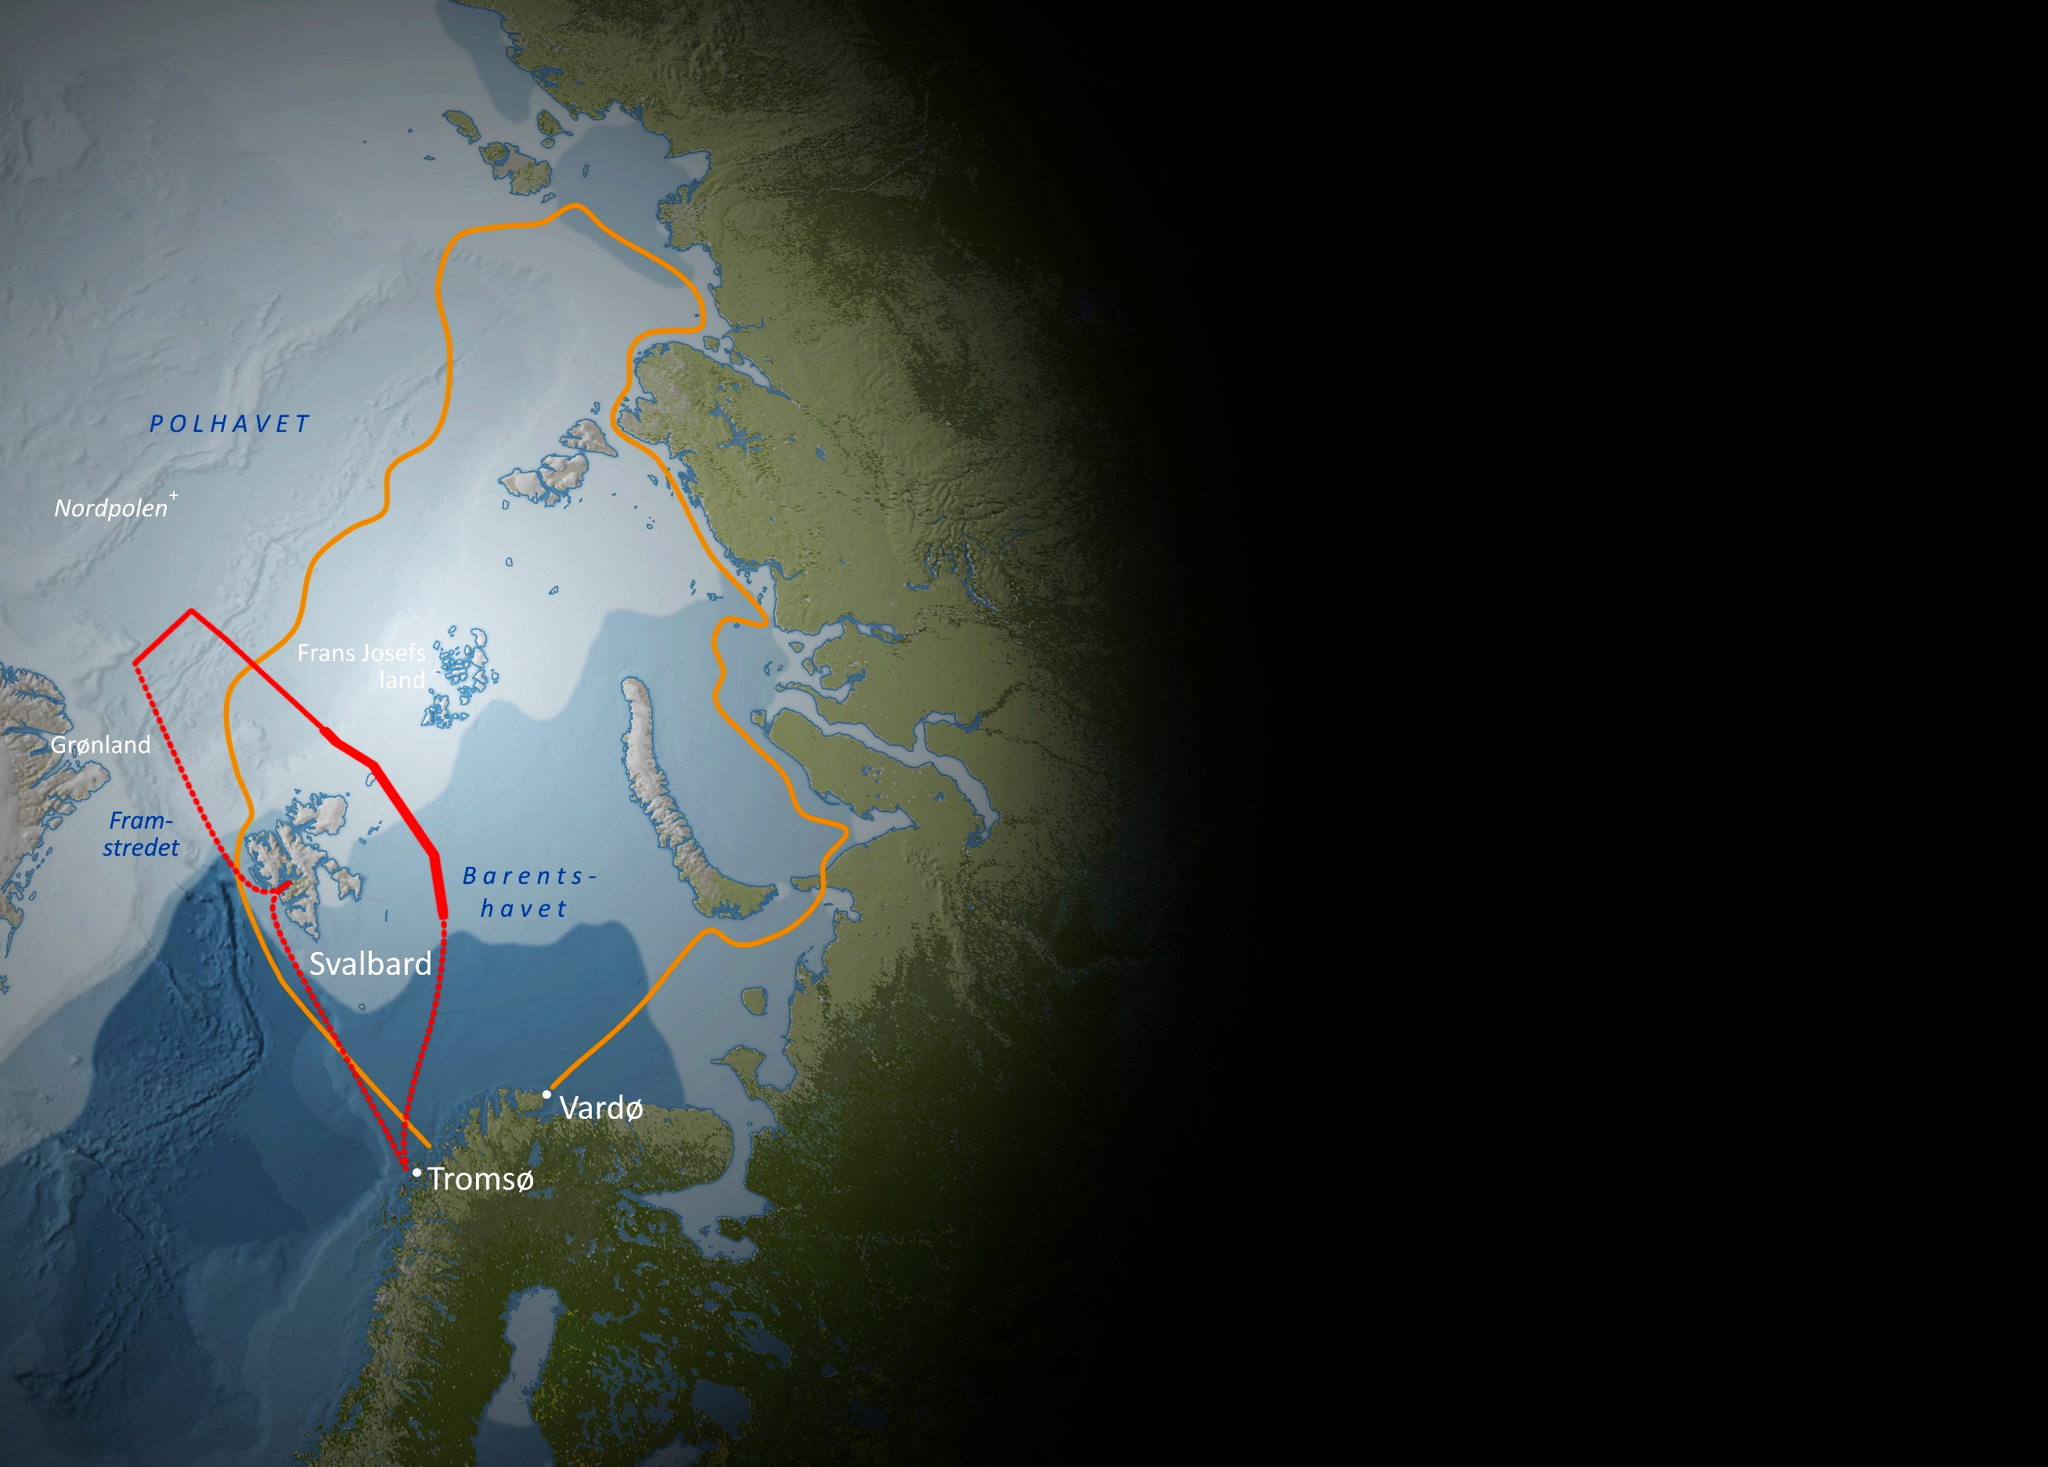
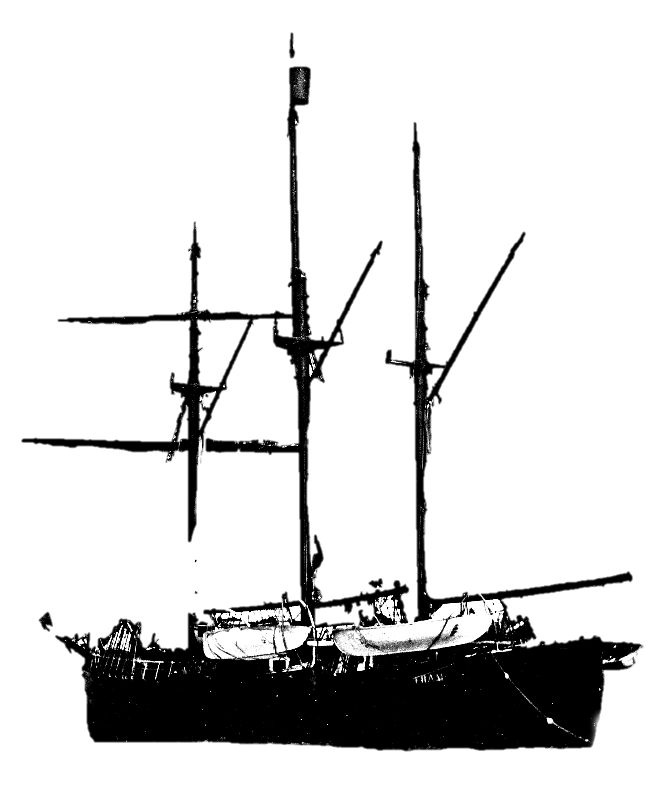
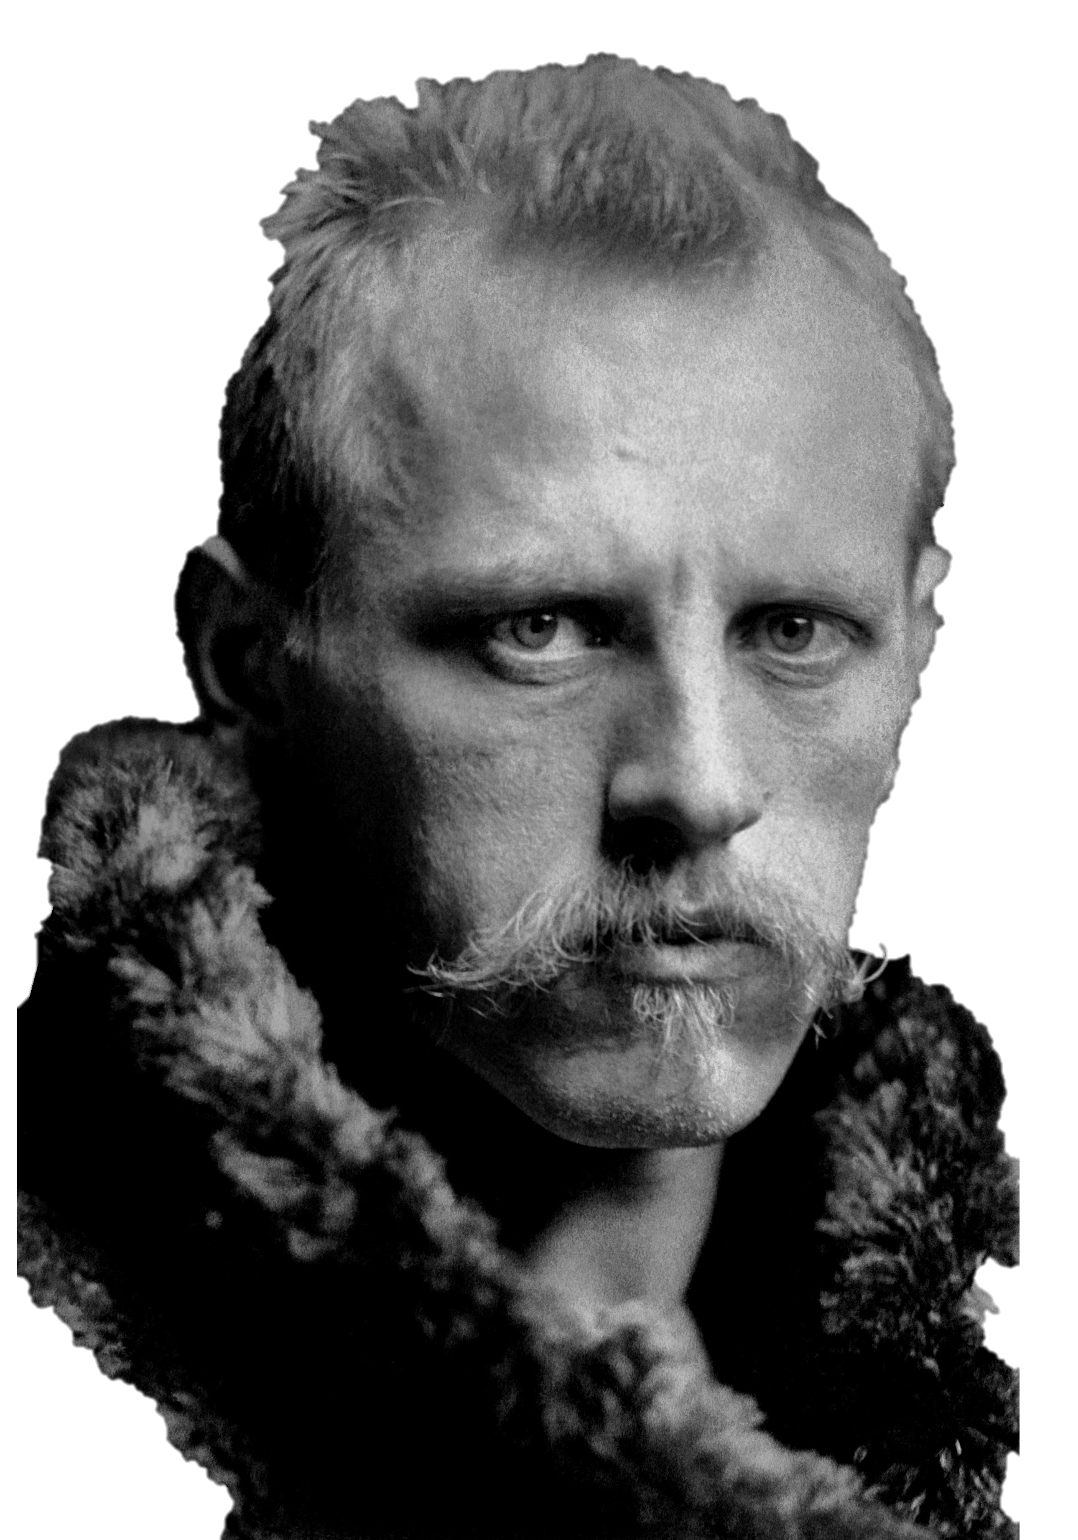
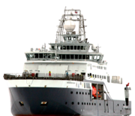
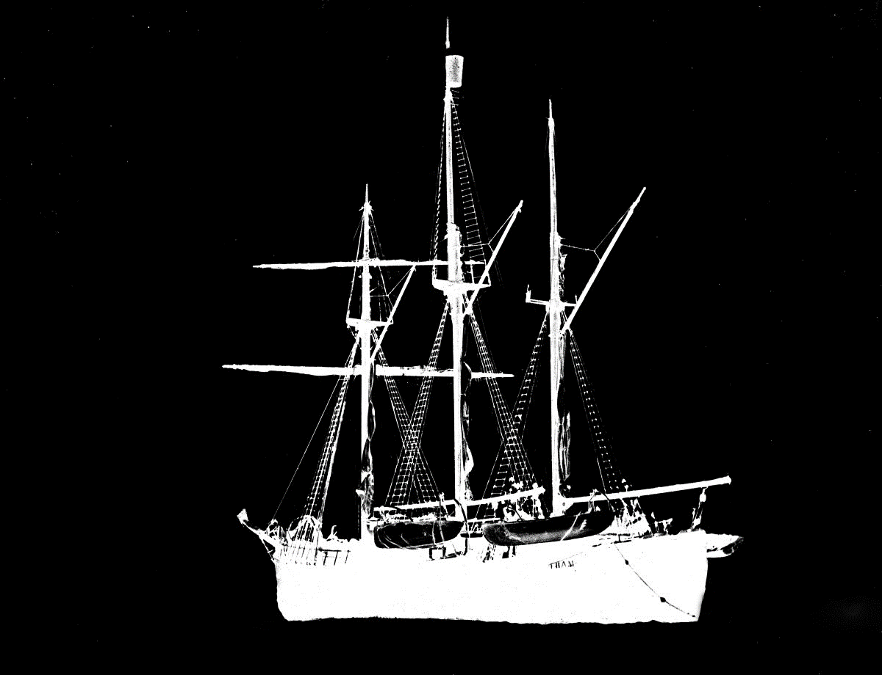
Det er utelukket å forstå
jordoverflatens mange problemer
i nutid og fortid uten at vi forstår havet
Understanding the Earth’s surface ­
– past and present ­– is impossible
without understanding the ocean
Fridtjof Nansen
Fridtjof Nansen
Framferden 1893­–1896
Den viktigste og mest dristige
av alle polarekspedisjoner
Skip: Polskuta Fram
Mål: Undersøke om isen driver gjennom hele Polhavet og ut Framstredet
Rute: Fram drev gjennom Polhavet fra kysten av Sibir til Svalbard
Resultat: Brakte hjem helt ny forståelse av Polhavet
The Fram Expedition, 1893­-1896
The most important and boldest of all polar expeditions
Fram
Arven etter Nansen tokt 2018­–2025
En rekke vitenskapelige tokt
i Barentshavet og Polhavet
Skip: Forskningsskipet Kronprins Haakon
Mål: Kunnskap om klima, naturmiljø
og økosystemer
Rute: Årlige tokt i områdene mellom Svalbard og Frans Josefs land, samt i Polhavet nord for Svalbard
Resultat: Helhetlig, tverrfaglig kunnskap om hele natursystemets grunnleggende fysikk og kjemi til økosystemer og menneskelig påvirkning
The Nansen Legacy cruises, 2018-2025
A series of research cruises in the Barents Sea and Arctic Ocean
FF Kronprins Haakon
Kart: Anders Skoglund, Norsk Polarinstitutt

Slide 2
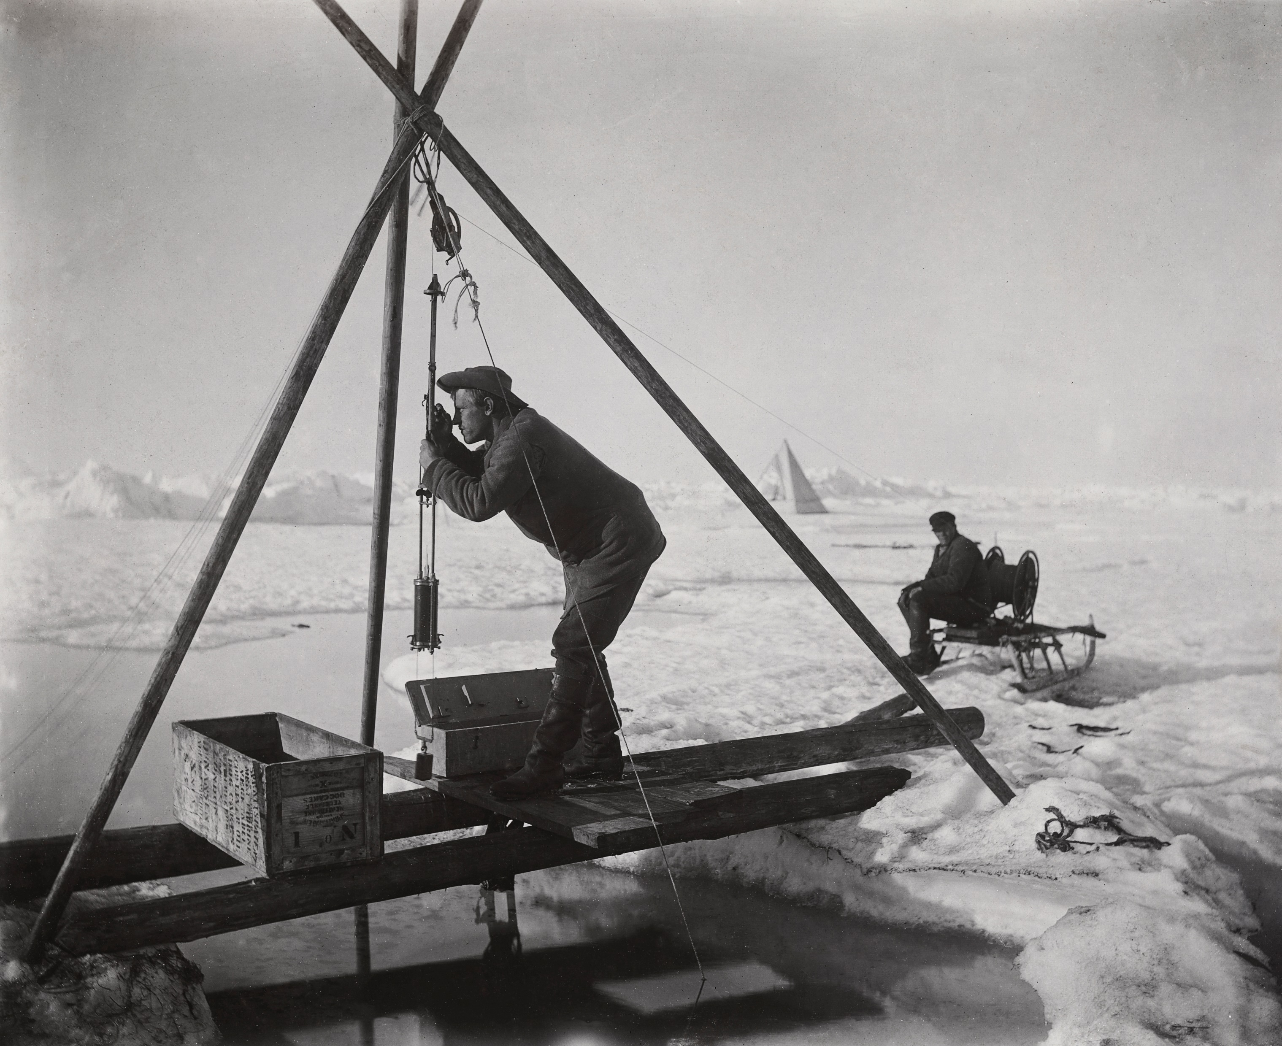
Fridtjof Nansen leser temperatur fra vannhenter.
Polhavet 12.juli 1894
Fridtjof Nansen reads the temperature from a water sampling instrument.
Arctic Ocean 12 July 1894
Foto: Nasjonalbiblioteket

Slide 3
De endringene som skjer i Arktis påvirker værsystemene rundt om på jorda.
The changes happening in the Arctic affect the weather systems around the world.
Svalbard er det stedet i verden man har målt den høyeste temperaturstigningen, 5,6 °C
i gjennomsnitt de siste 30 år.
The greatest temperature increase in the world has been registered in Svalbard, 5.6 °C average over the last 30 years.

